Slide 1
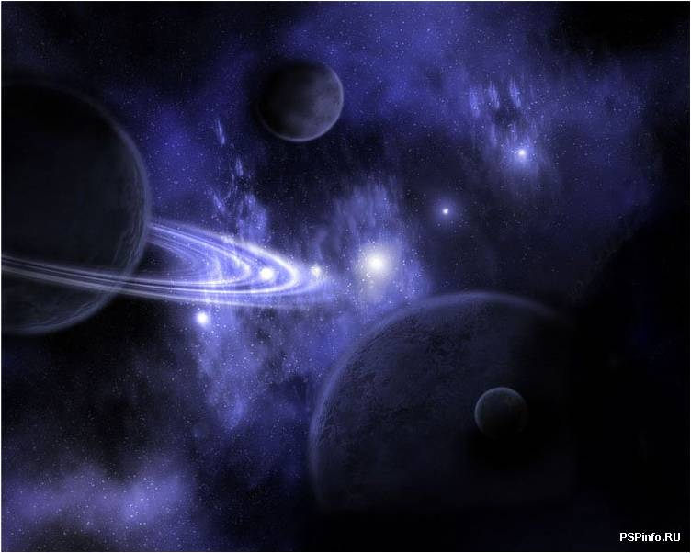

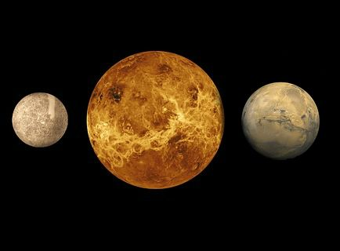
Проект на тему:
“Планети земної групи”
Підготувала:
учениця 11-Б класу
Іщенко Інна

Slide 2
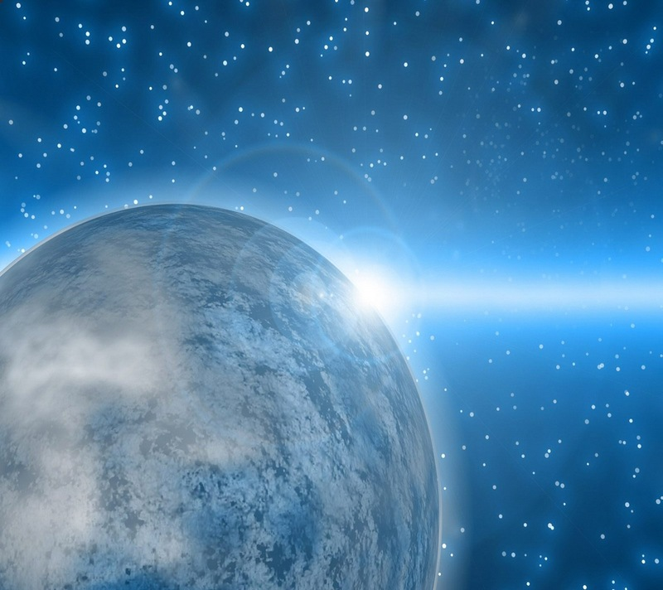
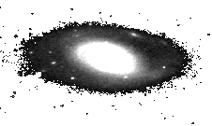
План проекту
Вступ
Розділ І
Меркурій
1.1. Походження Меркурія
1.2. Поверхня найменшої планети Сонячної системи. Кратери 1.3. Геологія і внутрішня будова 1.4. Магнітне поле 1.5. Дослідження планети
Розділ ІІ
Венера
2.1. Атмосфера планети 2.2. Рельєф і внутрішня будова 2.3. Дослідження Венери
Розділ IІІ
Марс
3.1. Орбітальні та фізичні характеристики 3.2. Атмосфера і клімат «червоної планети» 3.3. Рельєф планети 3.4. Дослідження Марса.
Висновок
Список використаних джерел

Slide 3

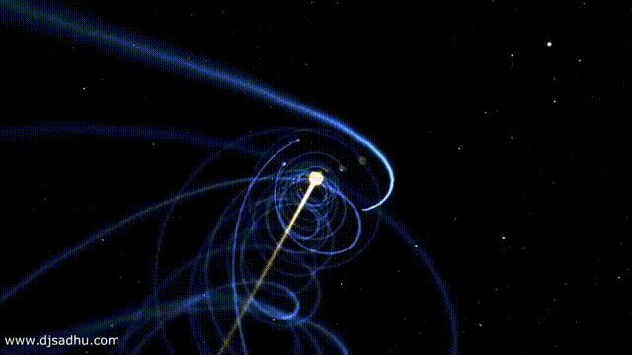
Вступ
Серед численних небесних світил, що вивчаються сучасною астрономією, особливе місце займають планети. Актуальність теми мого проекту полягає в тому, що за допомогою набутих знань про дану групу планет, в майбутньому відбудеться застосування інформації про дані планети Сонячної системи на уроках із астрономії та розширення знань про планети нашої Галактики.
Нині дослідження планет земної групи має комплексний характер і привертає увагу не лише астрономів, а й спеціалістів інших профілів: геологів, геофізиків, топографів, радіо-інженерів та ін.
У відповідності з метою були сформульовані завдання проекту:
Описати орбітальні характеристики планет.
Розглянути особливості атмосфери та клімату кожної з даних планет.
Порівняти зовнішні та внутрішні будови Меркурія, Венери та Марса.
Охарактеризувати дослідження планет земної групи.

Slide 4
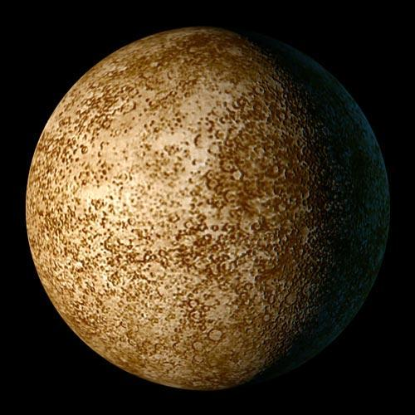
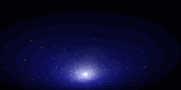
Меркурій
Меркурій — найближча до Сонця велика планета Сонячної системи.
Природних супутників у
планети не виявлено.
Меркурій є найменшою
планетою Сонячної
системи. Площа
поверхні Меркурія в 6,8
разів, а об'єм — у 17,8
разів менший, ніж у Землі.
Маса Меркурія дорівнює 3,31·10²³ кг.

Slide 5
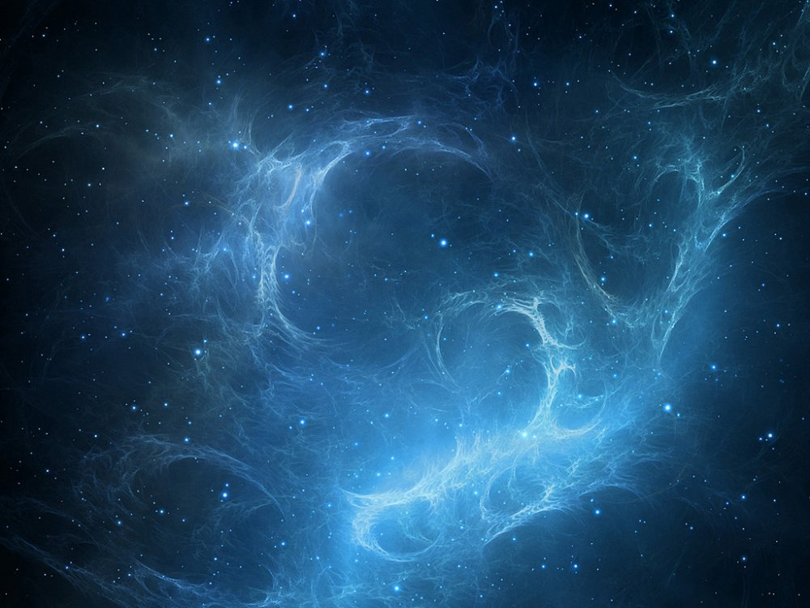

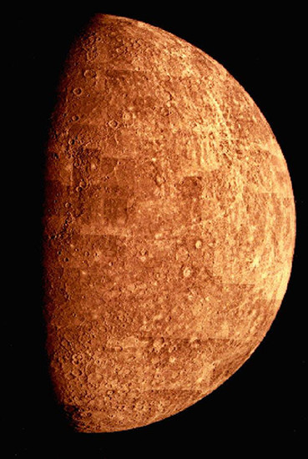
Рух планети
Меркурій рухається навколо Сонця на середній відстані 57910000 км . Середня швидкість руху планети по орбіті - 48 км /с. Відстань від Меркурія до Землі змінюється в межах від 82 до 217 млн ​​км .
На Меркурії не існує таких пір року , як на Землі . Також виявилося, що меркуріанські зоряні доби рівні 58 земних діб, тобто 2/з меркуріанського року

Slide 6
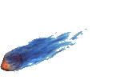
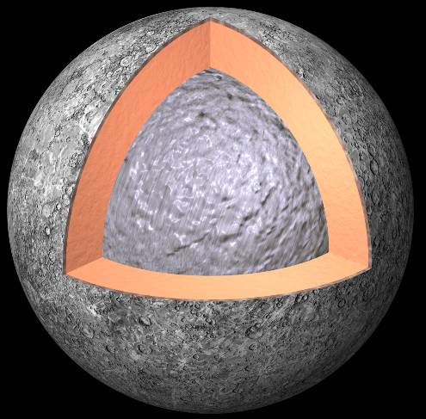

Будова Меркурія
За своїми фізичними характеристиками Меркурій нагадує Місяць. Атмосфера планети дуже розріджена. Поверхня Меркурія сильно кратерірованна. Густо засіяні кратерами ділянки є більш давніми, а менш густо засіяні - більш молодими.
Планета має велике рідке ядро , що є джерелом магнітного поля . Ядро Меркурія складає 60 % від усього обсягу планети. Температура на поверхні Меркурія коливається від від -180 до +430 ° C.

Slide 7
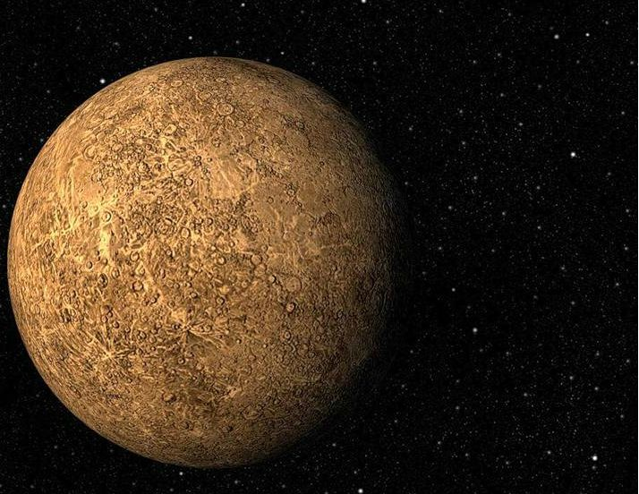
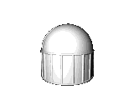
Дослідження планети
Перше телескопічне спостережен-
ня Меркурія було зроблено
Галілео Галілеєм на початку XVII
століття. Труднощі, які супрово-
джували спостереження Мер-
курія,призвели до того , що
він довший час був вивчений
гірше інших планет. До
телескопічних методів
його вивчення в XX ст. до-
далися радіоастрономічні ,
радіолокаційні методи і
дослідження за допомогою
космічних апаратів. З усіх
планет , видних неозброєним оком, тільки Меркурій ніколи не мав
власного штучного супутника.

Slide 8
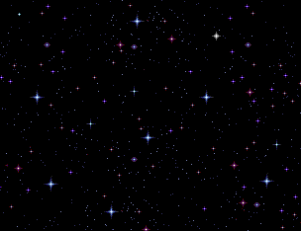
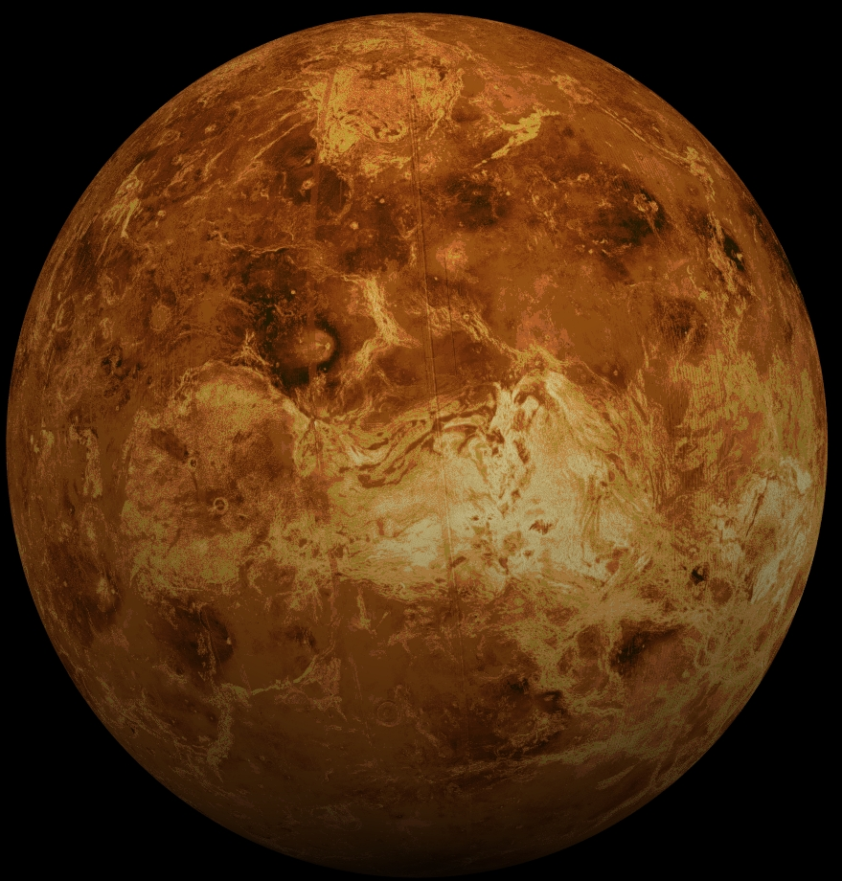
Венера
Венера - друга внутрішня планета Сонячної системи з періодом обертання в 225 земних діб . Названа іменем Венери, богині любові з римського пантеону.
Венера - третій за яскравістю об'єкт на небі Землі після Сонця і Місяця . Оскільки ця планета спостерігається ввечері після заходу сонця,українці її назвали “Зоря вечірня”.
У цієї планети відсутні сезони
року - один день схожий на інший, має однакову тривалість і однакову погоду.

Slide 9
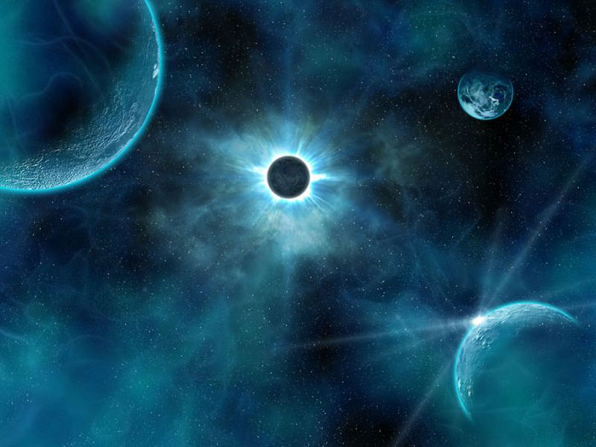
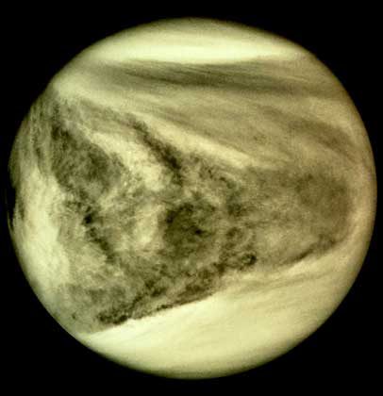
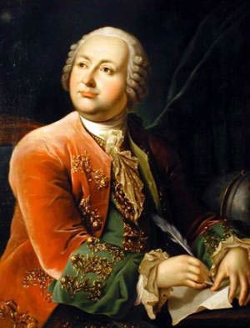
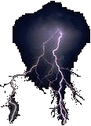
Атмосфера
Атмосферу на Венері відкрив російський учений М. В. Ломоносов 6 червня 1761 року. Атмосфера Венери складається в основному вуглекислого газу (96% ) і азоту (майже 4 %). Водяна пара і кисень містяться в ній у невеликій кількості.
Температура становить 475 ° C
Атмосфера Венери простягається до висоти 250 км. У атмосфері даної планети, блискавки б'ють в два рази частіше , ніж у земній . Це явище отримало назву «електричний дракон Венери»

Slide 10
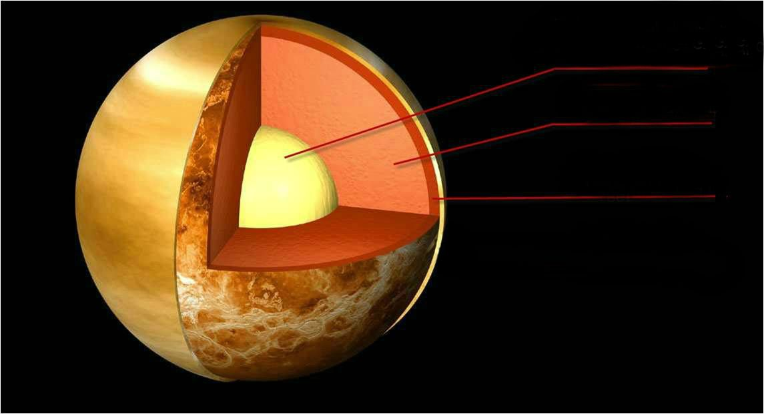
Рельєф і внутрішня будова Венери
Ядро
Тверда мантія
Тверда кора
Значна частина поверхні геологічно молода. 90% поверхні планети покрито застиглою лавою .
На Венері є 3 оболонки . Перша - кора товщиною приблизно 16 км . Далі - мантія ,що простягається на глибину порядку 3300 км до кордону з залізним ядром , маса якого становить близько чверті всієї маси планети.

Slide 11
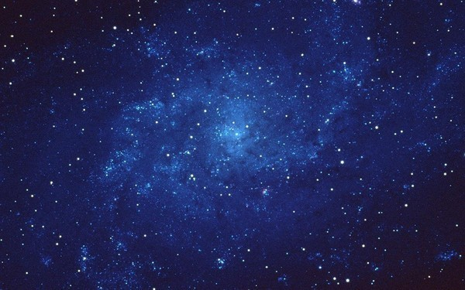
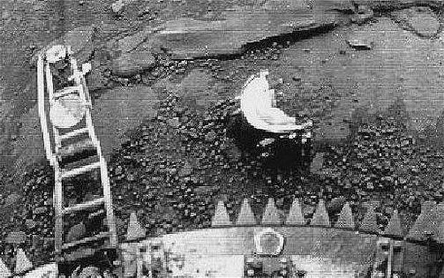
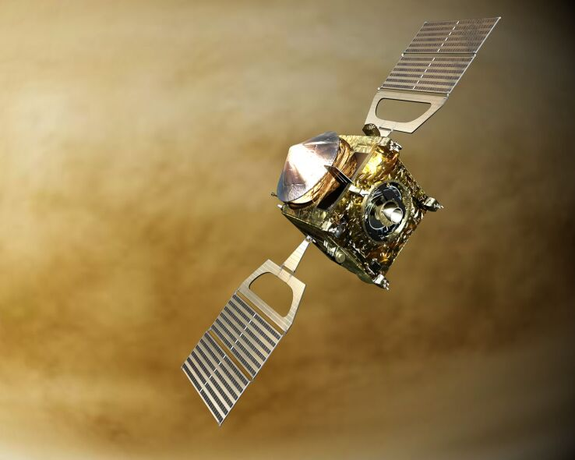
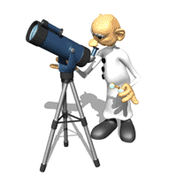
Дослідження планети
У 1610 р. Галілео Галілей за допомогою телескопічних спостережень вивчав зміну фаз у Венери. Перші відомості про поверхню планети було отримано з Землі в 30-х роках XX ст. за допомогою радіотелескопів. Але саме запуск штучних спутників, дозволили вивчати Венеру з ближчих відстаней.
Починаючи з 1965 р. на Венеру було надіслано серію космічних станцій «Венера», які «крок за кроком» наближалися до поверхні планети. 1975 рік став новим етапом у наукових космічних дослідженнях. Уперше з планети було передано телевізійні зображення.

Slide 12
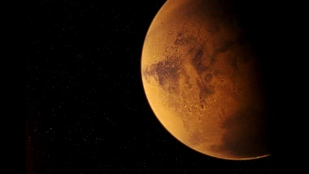
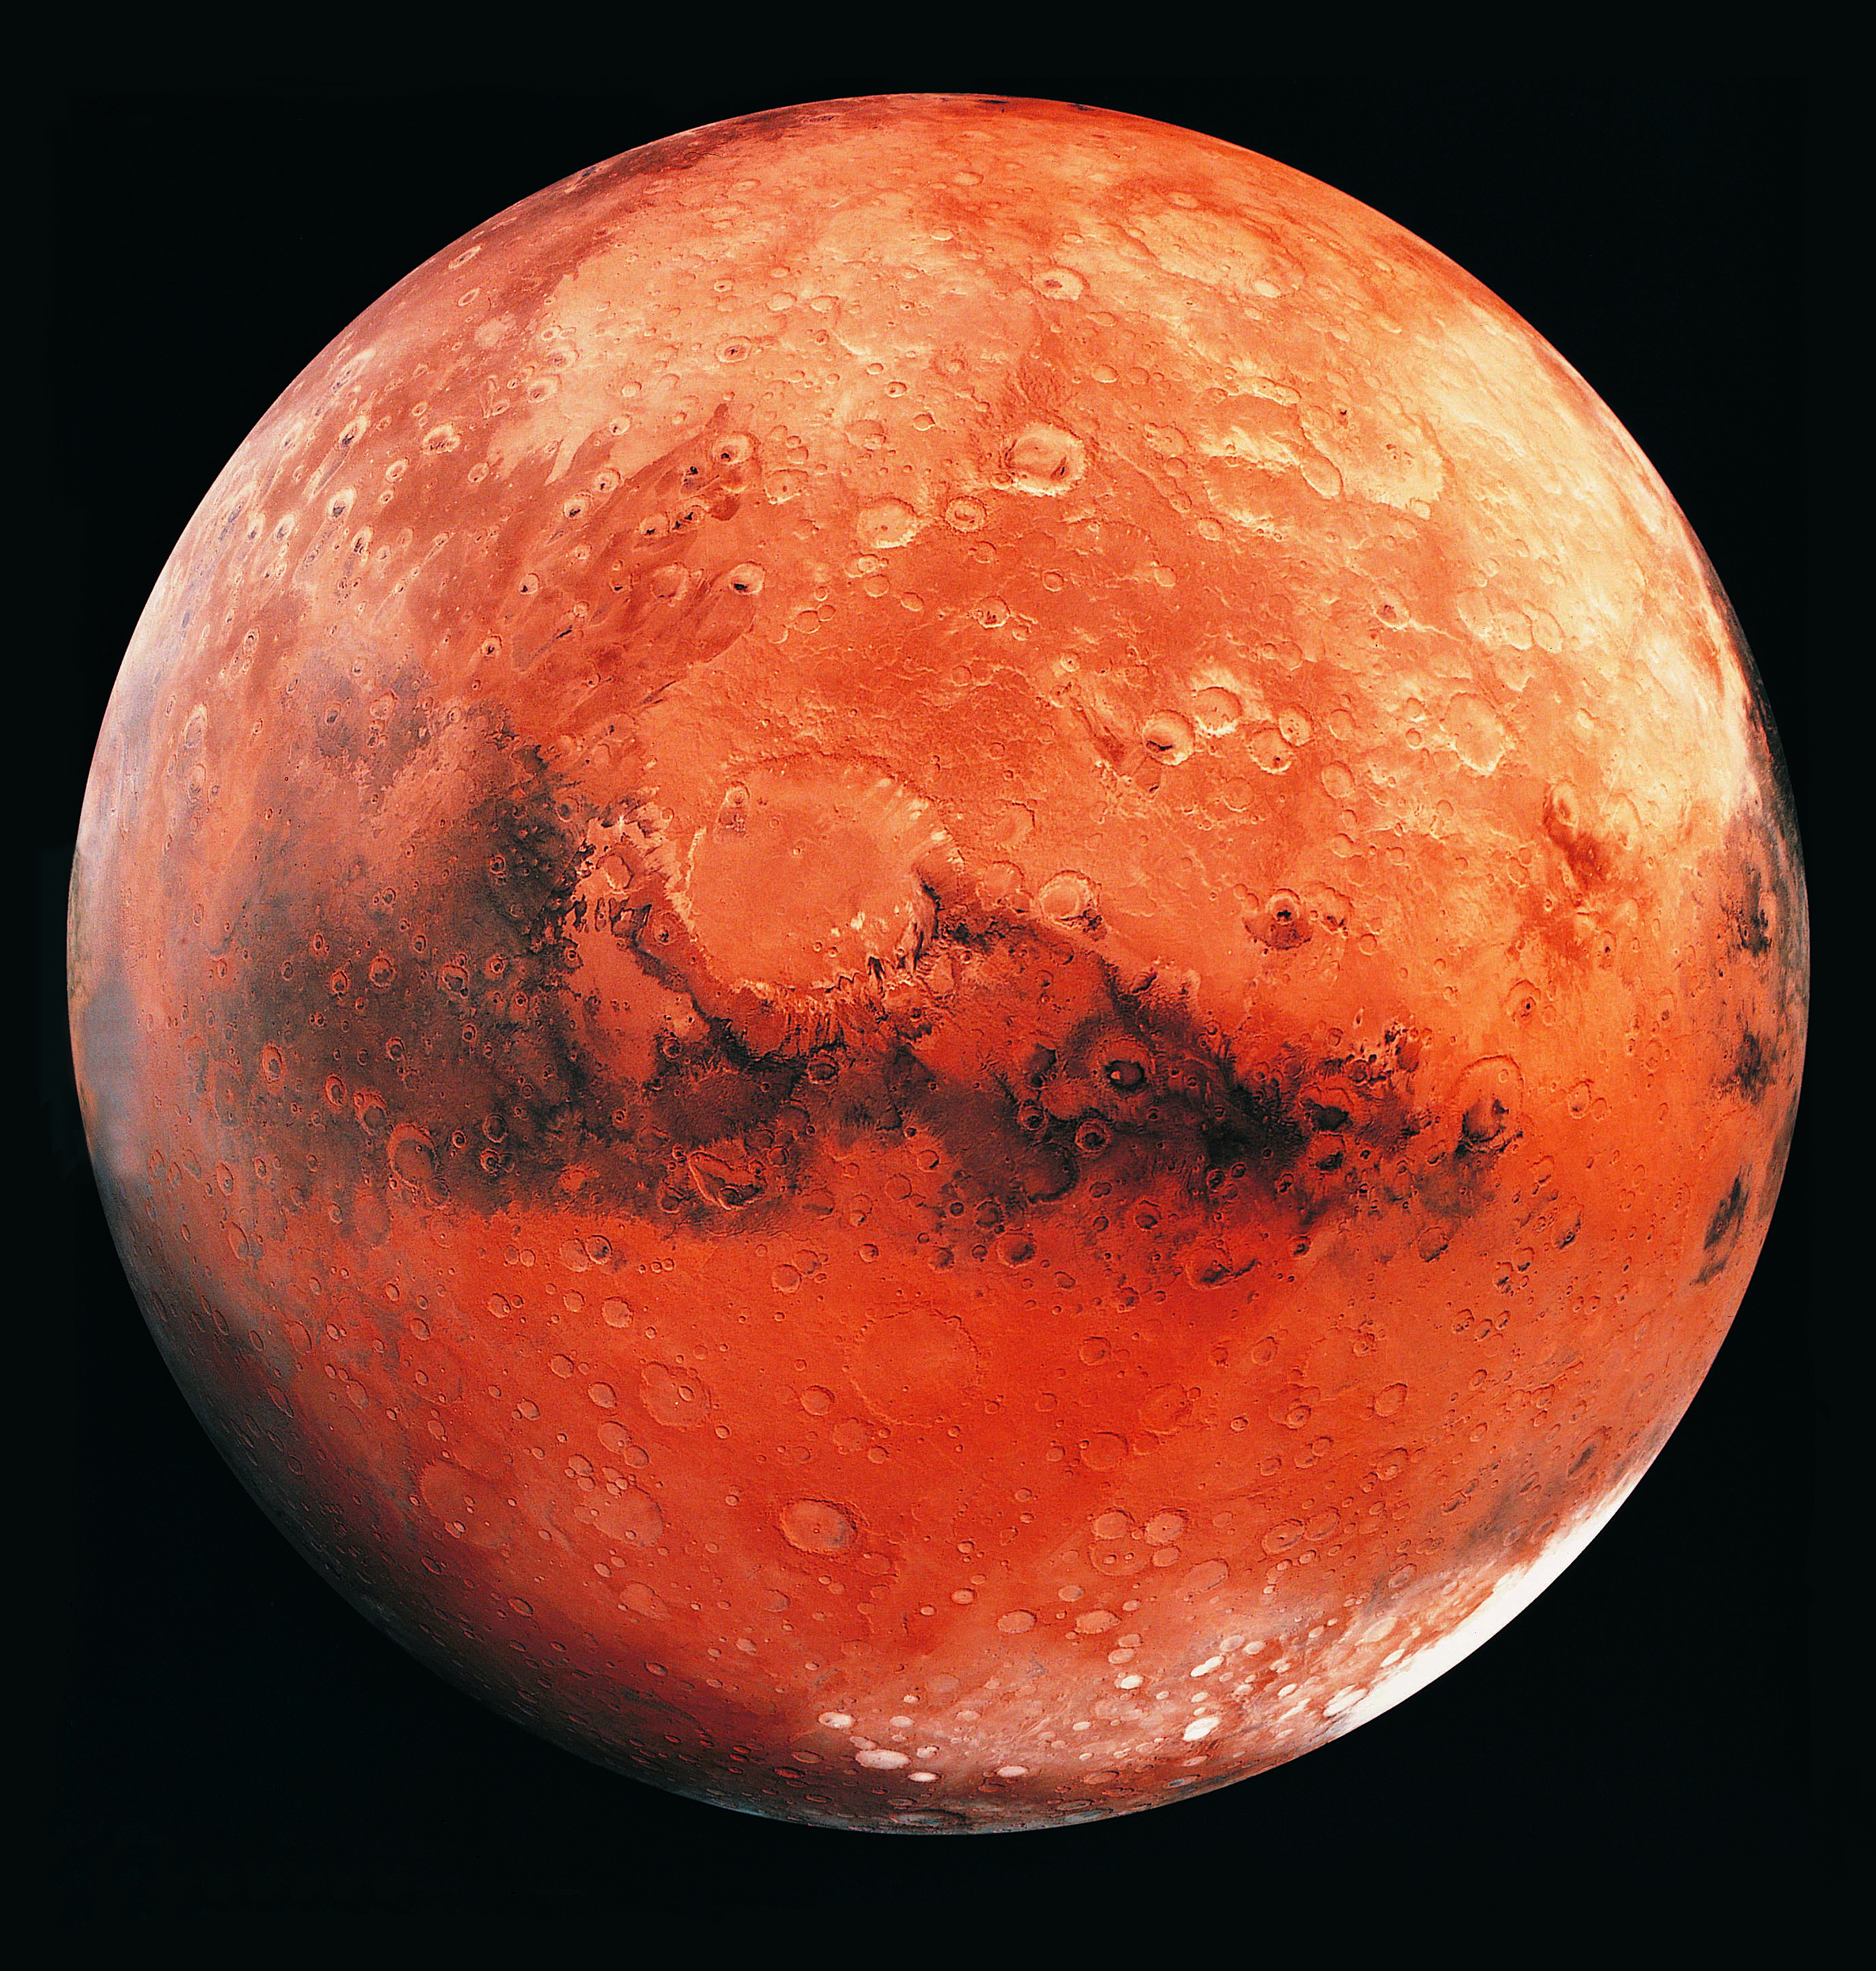
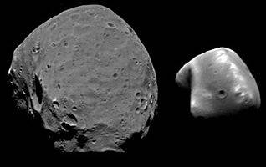
Марс
Марс - четверта за віддаленістю від Сонця і сьома по розмірах планета Сонячної системи; маса планети складає 10,7 % від маси Землі. У Марса є два природних супутника - Фобос і Деймос. Середня відстань від Марса до Сонця складає 228 млн км, період обертання навколо Сонця дорівнює 687 земних діб . Рік на Марсі триває 687 земних днів. Швидкість руху Марса приблизно 24 км/с, причому планета обертається в тому ж напрямку, що і Земля - проти годинникової стрілки.
Фобос
Деймос

Slide 13
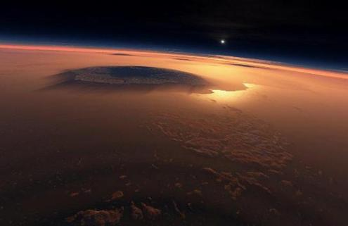
Атмосфера і клімат
За даними НАСА, атмосфера Марса складається на 95,32 % з вуглекислого газу; також в ній міститься 2,7 % азоту , 1,6 % аргону. Атмосфера дуже розріджена.
Гравітація на Марсі майже в 3 рази менше земної. Тобто, прогулюючись по цій планеті, ви могли б здійснювати стрибки в три рази вище, ніж на Землі.
Температура на планеті коливається від -153 ° C на полюсі взимку і до більш +20 ° C на екваторі опівдні. Середня температура становить -50 ° C . Клімат носить сезонний характер. Клімат Північної півкулі відрізняється від клімату Південної півкулі .

Slide 14

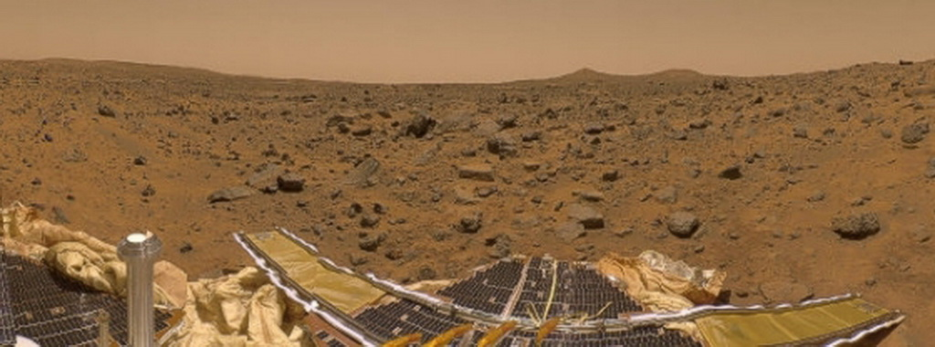
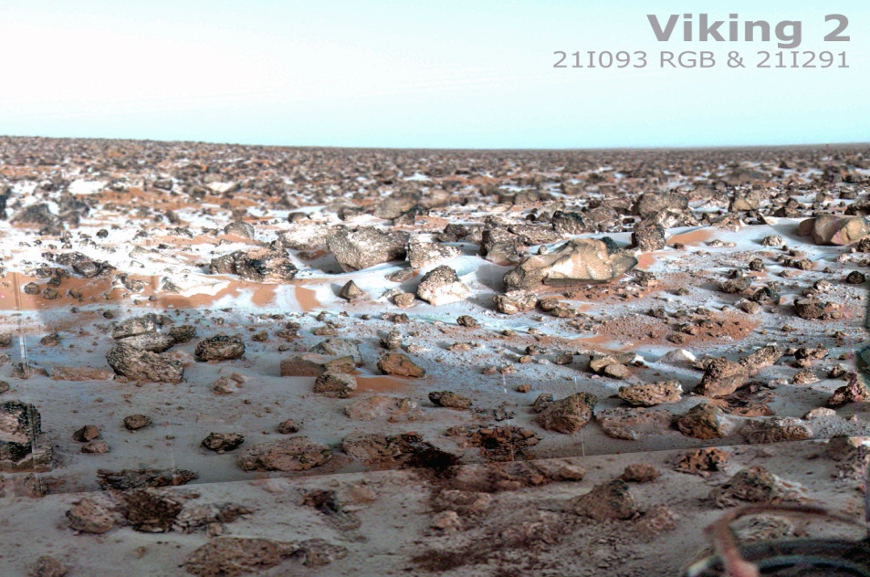
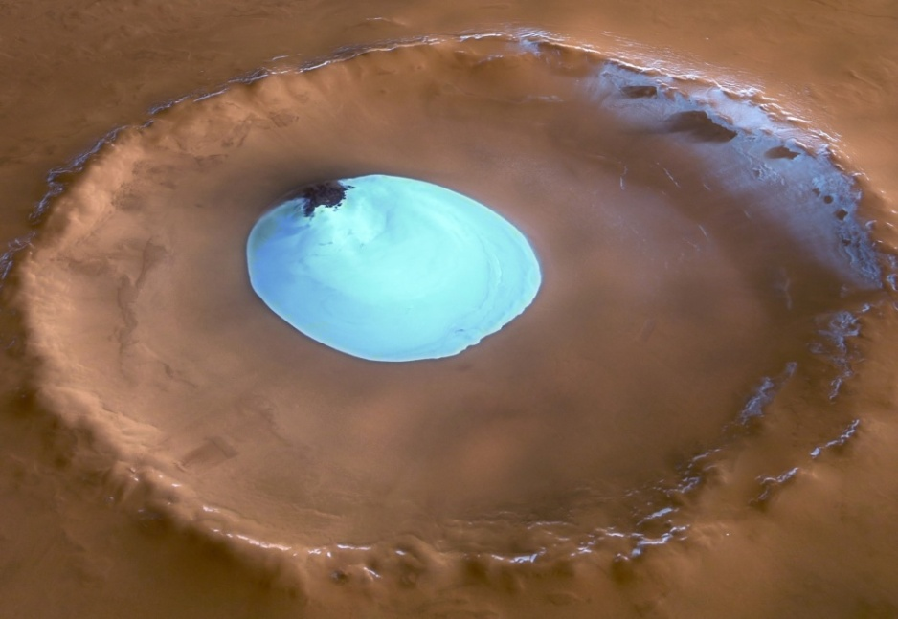
Рельєф
Марс являє собою величезну червону пустелю. Глибокі каньйони Марса прориті вітрами. На поверхні підносяться вулкани і простягаються ударні кратери. Загалом на Марсі знайдено більше 70 згаслих вулканів.
Космічні апарати, що побували на Марсі, підтвердили наявність води у вигляді великих запасів під поверхнею і у вигляді льоду на поверхні.

Slide 15
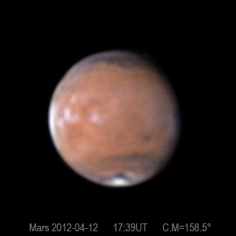
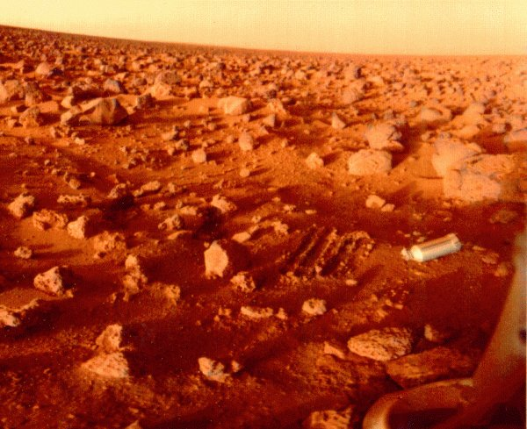
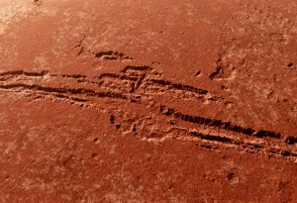
Дослідження Марса
Дослідження Марса почалося давно , ще 3,5 тисячі років тому , в Давньому Єгипті. У 1659 році Франческо Фонтана , розглядаючи Марс в телескоп , зробив перший малюнок планети. Саме вченими кінця XIX - середині XX століття були закладені основи ареографіі і складені перші докладні карти поверхні Марса
В середині XIX століття наштовхнули дослідників на думку , що світлі плями на Марсі є сушею , а темні , відповідно - водою , далі був зроблений висновок про гіпотетичний наявності тієї чи іншої форми життя на планеті.

Slide 16
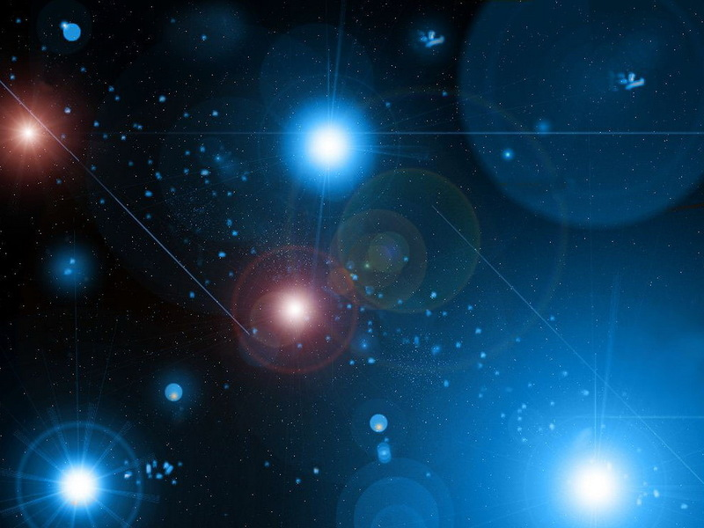
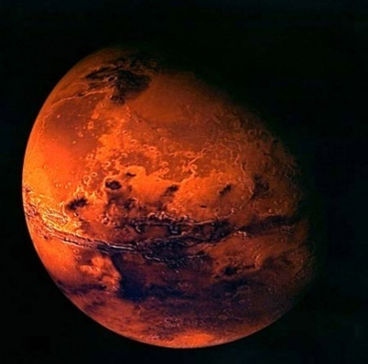
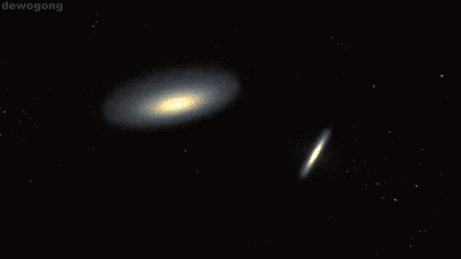
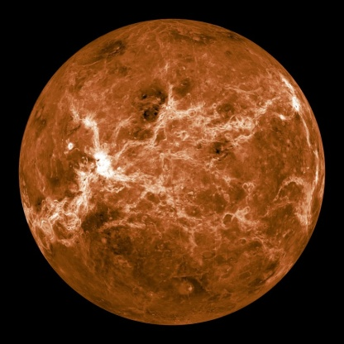
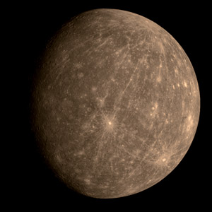

Висновок
Отже, планети земної групи відрізняються від планет-гігантів меншими розмірами і, відповідно, меншою масою. Ці планети рухаються у середині пояса малих планет. Планети близькі за такими фізичними характеристиками, як густина, розміри, хімічний склад, але при цьому кожна планета має свої особливості.

Slide 17

Список використаних джерел:
Гребеніков Є. А., Рябов Ю. А. Пошуки і відкриття планет. - М.: Наука, 1975. - 216 ст. - 65 000 прим.
Ксанфомаліті Л. В. Невідомий Меркурій / / Світ науки. - 2008. - № 2.
Інтернет ресурси
http://www.npblog.com.ua/index.php/astronomiya/planeta-merkurij-povna-sjurpriziv.html
http://uk.wikipedia.org/wiki/Меркурій
Інтернет ресурс
http://uk.wikipedia.org/wiki/Венера
Бронштен В. А. Планета Марс. - М.: Наука, 1977.
Інтернет ресурс
http://ru.wikipedia.org/wiki/Марс

Slide 18
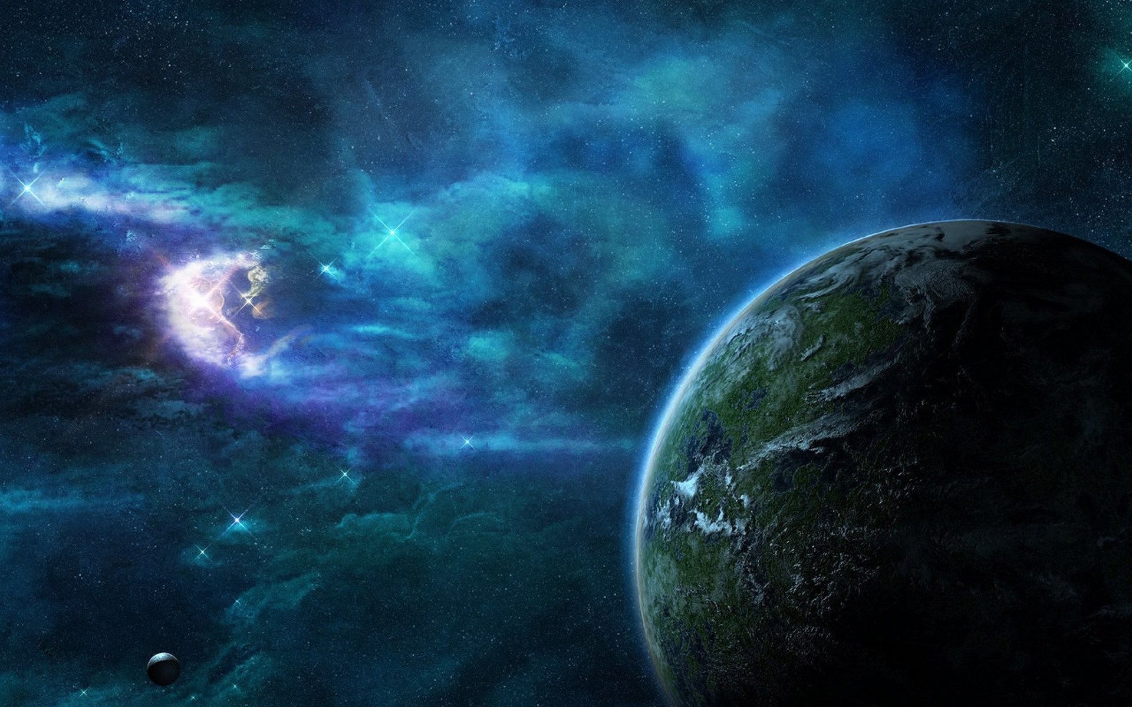
Дякую за увагу!

